Slide 1
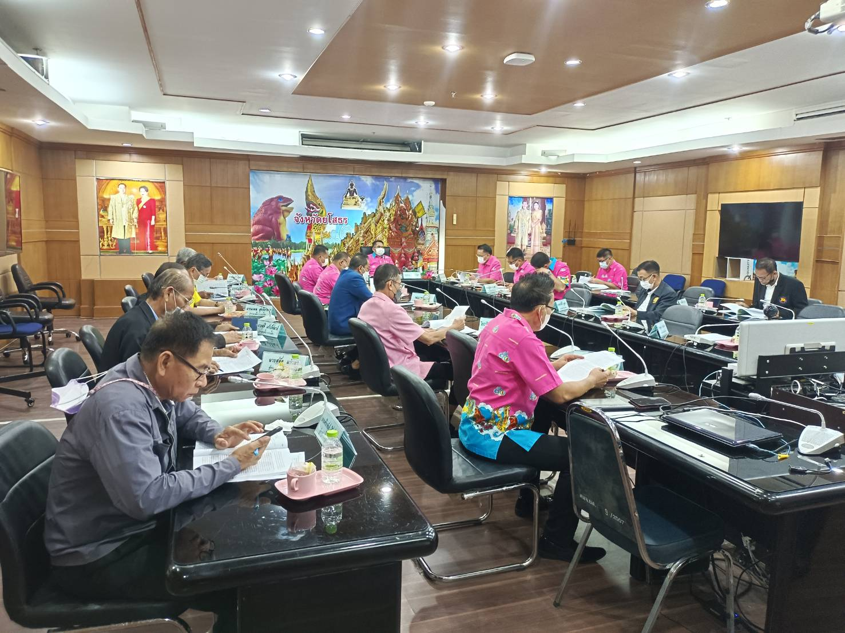
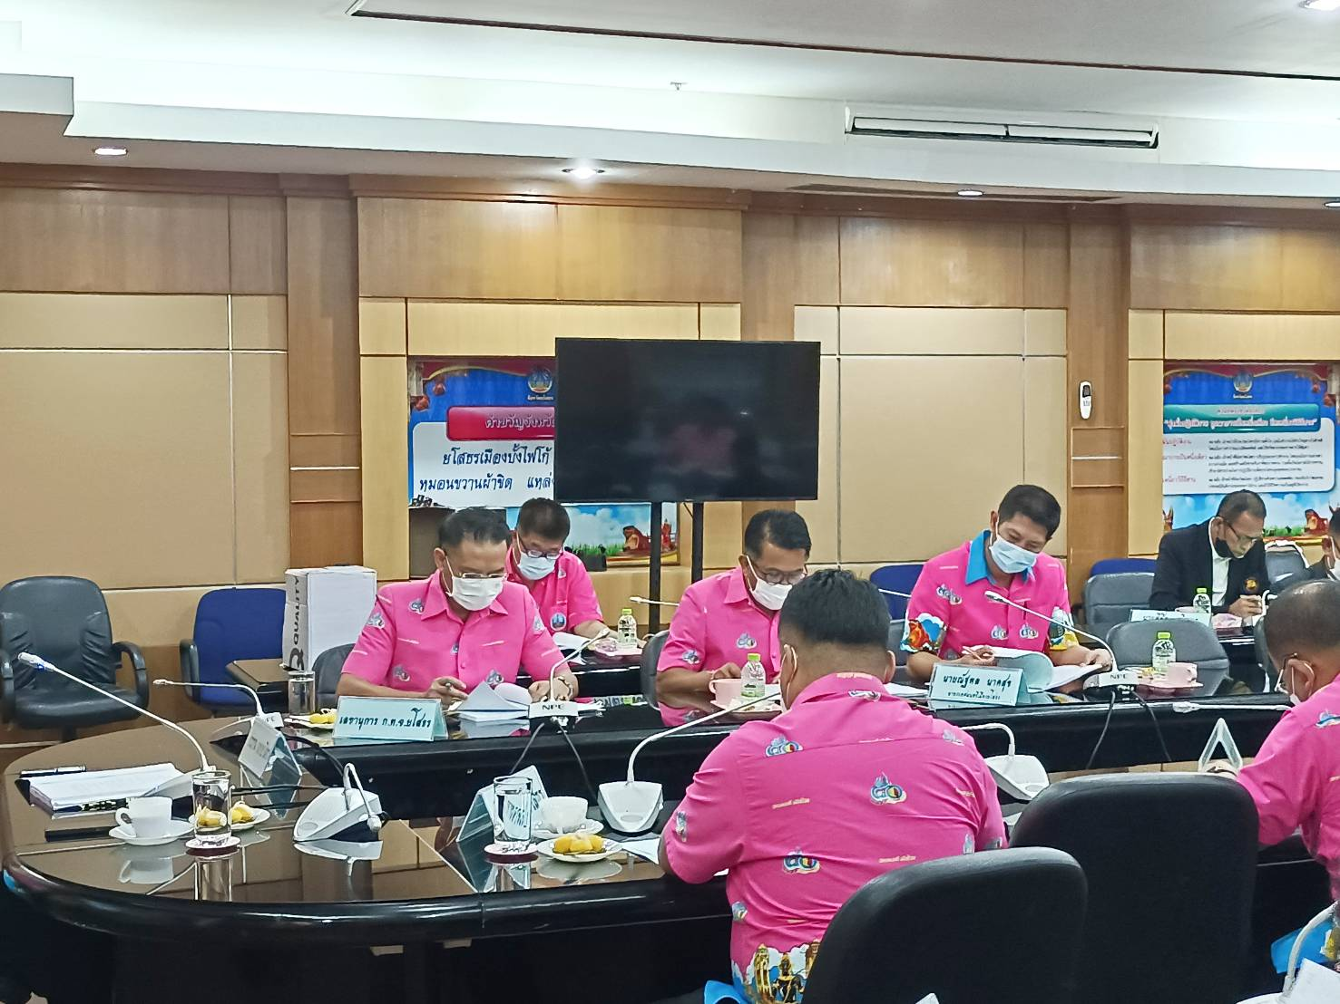
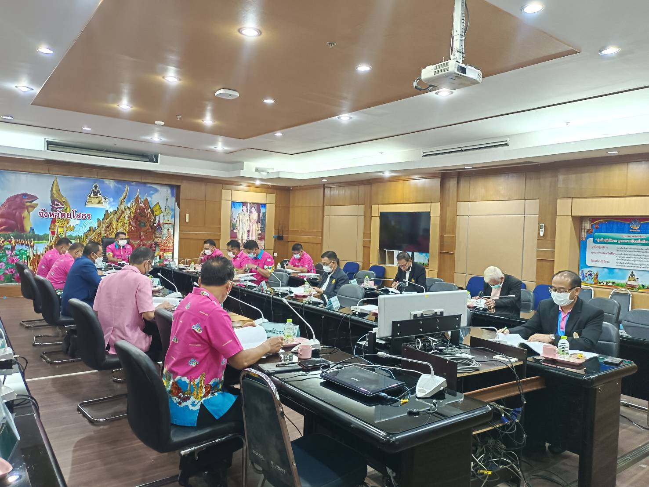
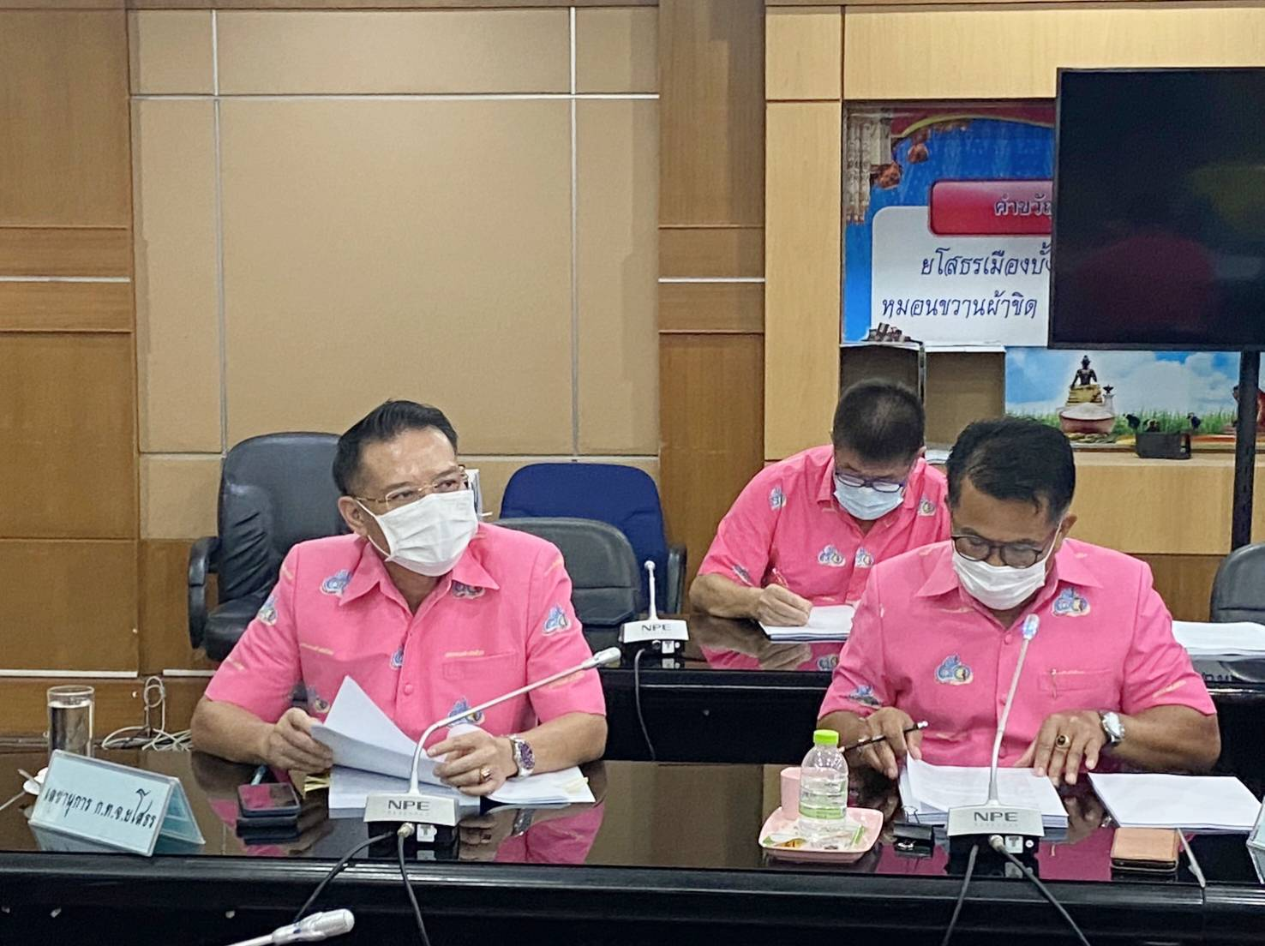
วันที่ 27 กันยายน 2565 เวลา 09.30 น. นายสมยศ นามพุทธา ท้องถิ่นจังหวัดยโสธร ร่วมประชุมคณะกรรมการพนักงานเทศบาลจังหวัดยโสธร (ก.ท.จ.ยโสธร) ครั้งที่ 9/2565 ณ ห้องประชุมหมอนขิด ศาลากลางจังหวัดยโสธร หลังใหม่ ชั้น 2 โดยมี นายสุวัฒน์ เข็มเพชร รองผู้ว่าราชการจังหวัดยโสธร เป็นประธาน

